Slide 1
ФОРМИРОВАНИЕ профориентационных компетенций
у обучающихся с нарушением зрения
Шкляр Людмила Леонидовна
заместитель директора по УВР
ОГКОУ «Школа-интернат №91»

Slide 2
С 1 сентября 2023 года
ЕДИНАЯ МОДЕЛЬ
ПРОФЕССИОНАЛЬНОЙ ОРИЕНТАЦИИ (ПРОФМИНИМУМ) внедряется
во всех школах Российской Федерации
для обучающихся 6-11 классов
Профориентационная компетенция школьников -
результат педагогической, психологической,
профориентационной деятельности педагогов,
личной заинтересованности обучающихся и их родителей
Профориентационная работа курируется заместителем директора по воспитательной работе, охватывает классных руководителей,
воспитателей групп продленного дня, педагога-психолога,
педагога-библиотекаря, врача-офтальмолога,
медицинской сестры, учителей.
ОГКОУ «Школа-интернат №91»

Slide 3
Задачи профориентационной компетенции:
сформировать положительное отношение к труду
научить разбираться в содержании профессиональной деятельности
научить соотносить требования, предъявляемые профессией с индивидуальными качествам и состоянием зрительного анализатора
научить анализировать свои возможности и способности, т.е. сформировать потребность в осознании и оценке качеств
и возможностей своей личности
Направления профориентационной работы в школе:
организационно-методическое направление
работа с обучающимися
работа с родителями обучающихся
ОГКОУ «Школа-интернат №91»

Slide 4
Взаимодействие с профессиональными образовательными организациями
СПО
ВПО
ОГБ ПОУ «Ульяновский техникум отраслевых технологий и дизайна
ФГБ ПОУ «УФК» Минздрава России
ОГБПОУ «Ульяновский социально-педагогический колледж»
ОГБПОУ «Ульяновский колледж культуры и искусства»
Музыкальное училище им. Г.М. Шадриной Ульяновского государственного университета;
ОГБПОУ «Музыкально-педагогический колледж №2»
ОГПОУ «Курский музыкальный колледж им. Г.В. Свиридова»
ФГБНУ «Институт коррекционной педагогики Российской академии образования» (лаборатория образования и комплексной абилитации детей с нарушениями зрения
ФГБ УОВО «Государственная академия музыки имени Гнесиных»
ФГБ ОУ ВО «УлГУ»
ФГБ ОУ ВО «УлГПУ им. И.Н. Ульянова»
ФГБ ОУ ВО «УлГТУ»
ФГБОУ ВО «РГПУ им. А.И.Герцена»
ОГКОУ «Школа-интернат №91»

Slide 5
Базовые профессиональные образовательные организации Ульяновской области:
50%
ОГБ ПОУ «Ульяновский техникум отраслевых технологий и дизайна»
ОГБ ПОУ «Димитровградский технический колледж»
ОГБ ПОУ «Ульяновский педагогический колледж»
СПЕЦИАЛЬНОСТИ:
Технология индустрии красоты
Туризм и гостеприимство
Графический дизайнер
Социальная работа
Швея
Ульяновский техникум отраслевых технологий и дизайна
50%
ОГКОУ «Школа-интернат №91»

Slide 6
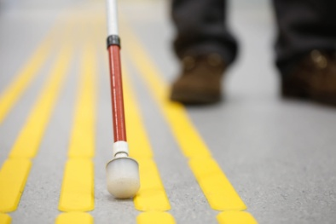
Профессиональные образовательные организации
Ульяновской области
СПЕЦИАЛЬНОСТИ:
Медицинский массаж
(для лиц с ОВЗ по зрению)
Вокальное искусство
Инструментальное исполнительство
Адаптивная физическая культура
Психология
ФГБ ПОУ «УФК» Минздрава России
Музыкальное училище имени
Г.И. Шадриной при УлГУ
ФГБ ОУ ВО «УлГУ»
ОГКОУ «Школа-интернат №91»

Slide 7
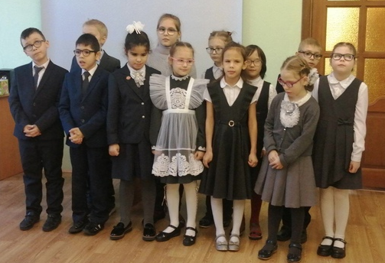
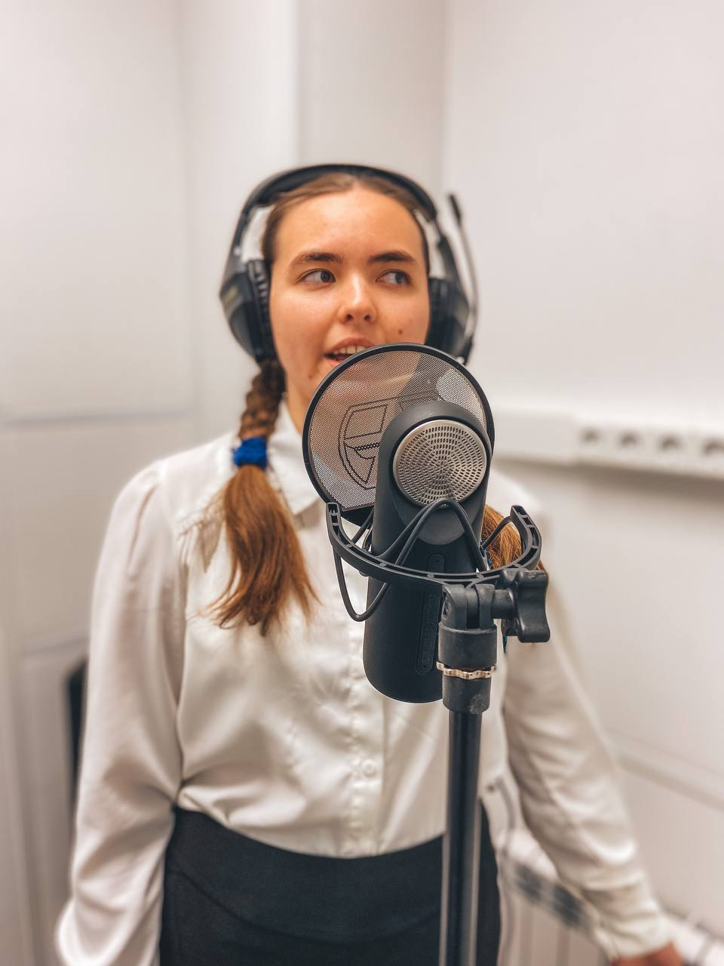
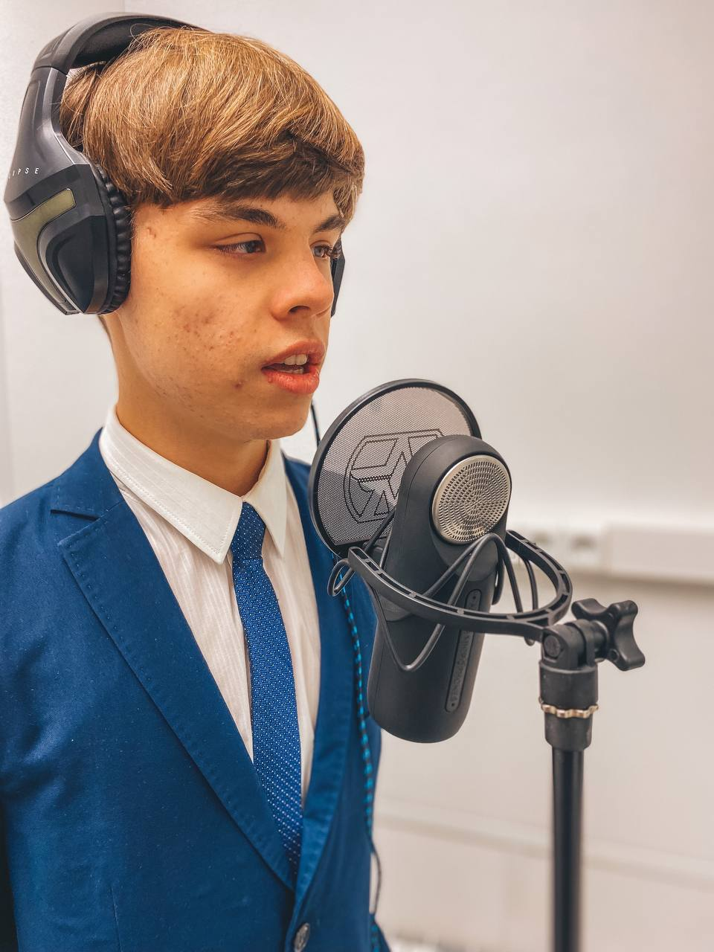
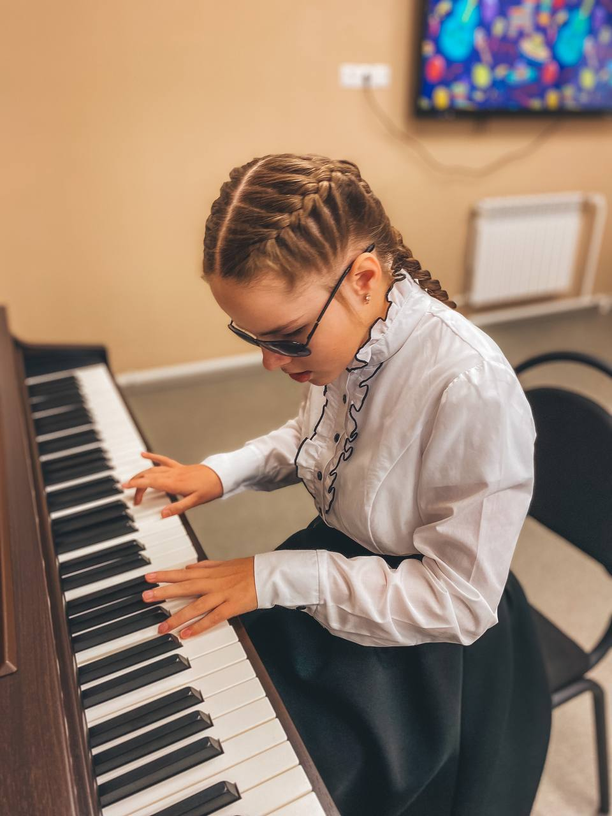
ОГКОУ «Школа-интернат №91»

Slide 8
ПОСТУПЛЕНИЕ
в ПОО
Учитель начальных классов,
учитель-предметник
Профориентация
на уроках
Обновленный ФГОС
ОГКОУ «Школа-интернат №91»

Slide 9
ПОСТУПЛЕНИЕ
в ПОО
Учитель начальных классов,
учитель-предметник
Профориентация
на уроках
Обновленный ФГОС
Психологическое тестирование
Педагог-психолог
ОГКОУ «Школа-интернат №91»

Slide 10
ПОСТУПЛЕНИЕ
в ПОО
Учитель начальных классов,
учитель-предметник
Профориентация
на уроках
Обновленный ФГОС
Психологическое тестирование
Классный час
Круглый стол
Квест
Педагог-психолог
Классный руководитель
ОГКОУ «Школа-интернат №91»

Slide 11
ПОСТУПЛЕНИЕ
в ПОО
Учитель начальных классов,
учитель-предметник
Профориентация
на уроках
Обновленный ФГОС
Психологическое тестирование
Классный час
Круглый стол
Квест
Экскурсии в ПОО, на предприятия
Педагог-психолог
Классный руководитель
Воспитатель ГПД
ОГКОУ «Школа-интернат №91»

Slide 12
ПОСТУПЛЕНИЕ
в ПОО
Учитель начальных классов,
учитель-предметник
Профориентация
на уроках
Обновленный ФГОС
Психологическое тестирование
Классный час
Круглый стол
Квест
Экскурсии в ПОО, на предприятия
Беседы с обучающимися, родителями
Педагог-психолог
Классный руководитель
Воспитатель ГПД
Социальный педагог
ОГКОУ «Школа-интернат №91»

Slide 13
ПОСТУПЛЕНИЕ
в ПОО
Учитель начальных классов,
учитель-предметник
Профориентация
на уроках
Обновленный ФГОС
Психологическое тестирование
Классный час
Круглый стол
Квест
Экскурсии в ПОО, на предприятия
Беседы с обучающимися, родителями
Тематические книжные выставки
Педагог-психолог
Классный руководитель
Воспитатель ГПД
Социальный педагог
Педагог-библиотекарь
ОГКОУ «Школа-интернат №91»

Slide 14
ПОСТУПЛЕНИЕ
в ПОО
Учитель начальных классов,
учитель-предметник
Профориентация
на уроках
Обновленный ФГОС
Психологическое тестирование
Лекторий
Классный час
Круглый стол
Квест
Экскурсии в ПОО, на предприятия
Беседы с обучающимися, родителями
Тематические книжные выставки
Мини-лекторий
Педагог-психолог
Классный руководитель
Воспитатель ГПД
Социальный педагог
Педагог-библиотекарь
Врач-офтальмолог
ОГКОУ «Школа-интернат №91»

Slide 15
ДЕКАДА ПРОФОРИЕНТАЦИИ
«Профессиональный навигатор»
Цель :
актуализация процессов личностного и профессионального самоопределения
приобретение учащимися знаний и умений, необходимых для будущей профессии
планирования своего профессионального пути
ОГКОУ «Школа-интернат №91»

Slide 16
Благодарю за внимание!
Воспит
ОГКОУ «Школа-интернат №91»

